Slide 1
OSI ve cihazlar
OSI Katmanı | Cihaz
Uygulama | Ağ geçidi (Gateway)
Sunum | Ağ geçidi (Gateway)
Oturum | Ağ geçidi (Gateway)
Taşıma | Ağ geçidi (Gateway)
Ağ | Yönlendirici (Router) Katman 3 Switch
Veri İletim | Köprü (Bridge) Katman 2 Switch
Fiziksel | NIC, Yineleyici (Repeater) Hub, MAU Kablo, Alıcı ve verici

Slide 2
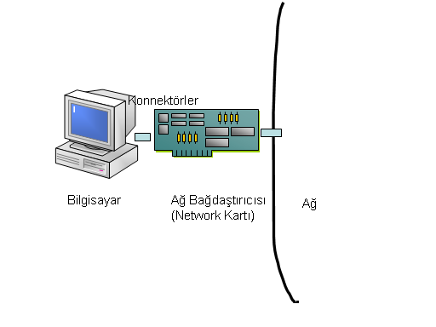
Ağ Adaptörü
(NETWORK İnterface CARD-NIC)
Bir ağ adaptörü şu görevleri yerine getirir:
-Bilgisayardaki verileri alır ve kabloya iletir. -Aynı şekilde, kablodaki verileri alır ve bilgisayara iletir.
Bitlerin seri/paralel, paralel/seri dönüşümünü yapar (Not, NIC’ler bilgisayarların bus slotlarına takılır).
-Kablodan alınan verinin bilgisayar için olup olmadığını belirler.
-Bilgisayarla kablo arasında veri akışını kontrol eder.

Slide 3
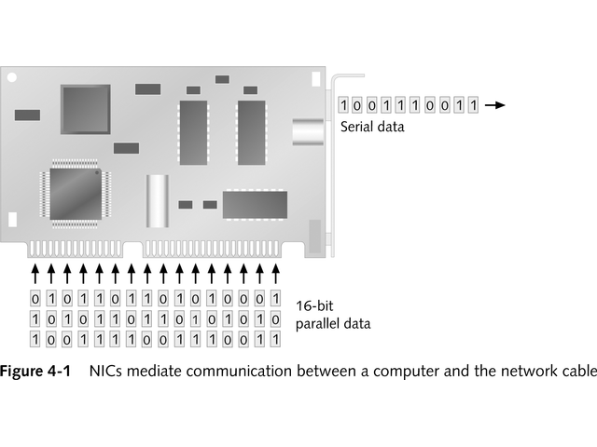
NIC kartı örneği
Modern NIC’ler DMA (Direct memory acces) devrelerdir.
  Yani NIC’ler CPU’yu meşgul etmeden çalışabilirler.
  NIC’ler CPU kullanmaksızın bitleri gönderme/alma yapabilirler.
  Ucuz NIC’ler DMA özelliğini desteklemez. Onlar bilgisayarların CPU’suna güvenirler.
Bir paketi almak için,
  CPU tampon bellek alanı ayırır.
  CPU NIC’e komut verir; bir sonra gelen paketi tampon belleğe okuması için.
  NIC bir çerçeveyi şebekeye geçirmek için, bir kopyasını yapar ve bekler.

Slide 4
Paketlerin NIC’ten PC’deki ana hafızaya gönderilmesi
Paketler NIC tarafından alındığında iki olgu oluşabilir:
- Polling Metod: Her birkaç milisaniyede CPU, NIC-RAM’ını (bekleme odası) paketler için kontrol eder.
  Interrupt İsteği:NIC CPU’ya bekleyen paketleri işlemek için bildirim yapar. {NIC [IRQ0-IRQ15] bu interruplardan kullanılmayan herhangibirini kullanabilir.( Örneğin; IRQ0 → keyboards, IRQ5 → parallel printer, IRQ6 -> floppy disk, and IRQ13 -> math coprocessor)

Slide 5
Gönderme işleminde gelişim
Bir NIC’ten ağbilgisayarının ana hafızasına paket almak için 3 yol vardır.
  Programmable Input/Output (1980’lerden önce): Paketin bit-bit taşınmasını CPU organize eder. {İşlemci zamanı harcanıyor}
  Direct Memory Access (1980’in ortalarında): NIC RAM(bekleme odasındaki)’ındaki paketin gönderiminin başlatılması için IRQ ile CPU’ya ona paket gönderme isteğini sorar. CPU DMA chipine, bu paketi göndermesini söylemek için bir an durur (DMA chip’i ana kart üzerindedir). DMA chip’i bu görevi bitirdikten sonra bu tranasferin tamamlandığını CPU’ya bildirir.{Etkilidir fakat hala CPU kullanılır }
  Bus-Mastered NIC (1980’lerden sonra): DMA chipi NIC kartı üzerine yerleştirilmiştir, böylece ek proseslere gerek olmadan veya CPU müdahalesi olmadan, paketleri alma ve gönderme kapasitesi artmıştır {Saving CPU time}

Slide 6
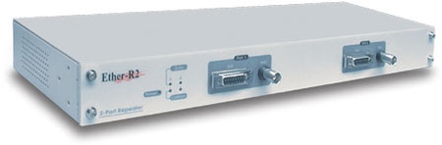
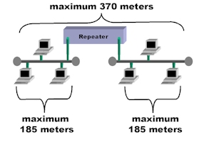
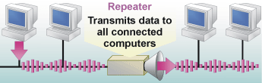
Repeater
Repeater'ların 4 ana özelliği.
Ağ kablosunun erişebileceği maksimum mesafeyi uzatırlar.
2. Ağdaki maksimum node sayısını arttırır.
3. Repeater'lar kablo arızalarının etkisini azaltabilir.
4. Repeater'lar farklı kablo tipleri kullanan ağları birleştirebilir.

Slide 7
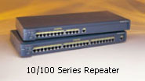
YİNELEYİCİ (REPEATER)
Kablonun kapasitesinden daha fazla mesafelere bağlantı kurulması gerektiğinde araya bir yükseltici konularak sinyalin güçlendirilmesini sağlayan cihazdır.

Slide 8
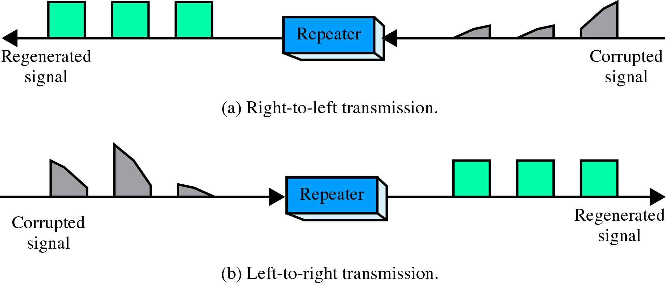
Yineleyici (Repeater)
Kendisine gelen bozulmuş sayısal sinyali, düzeltip kuvvetlendirip çıkışına uygularlar.

Slide 9
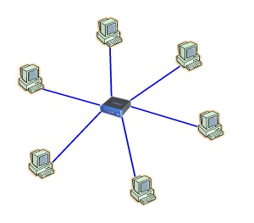
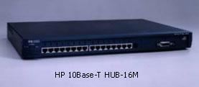
Hub
Yıldız ağ topolojisinde kullanılır.
Gelen bilgileri hepsini tüm bilgisayarlara gönderir.
Hublar birbirine bağlanarak ağ büyütülebilir.

Slide 10
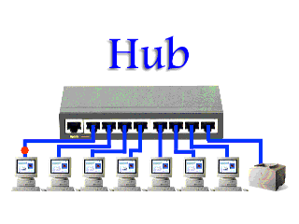
HUB
Hub'ın yaptığı basitçe, bir portundan gelen sinyalin kopyalarını oluşturup, diğer tüm portlara yollamaktır.
Hub'lar aynı repeater gibi OSI Modelinin 1. katmanında yani fiziksel katmanda çalışırlar.

Slide 11
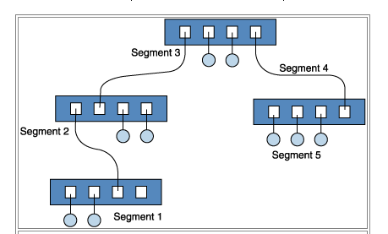
Hublar ve ağ bölümleri (segments)

Slide 12
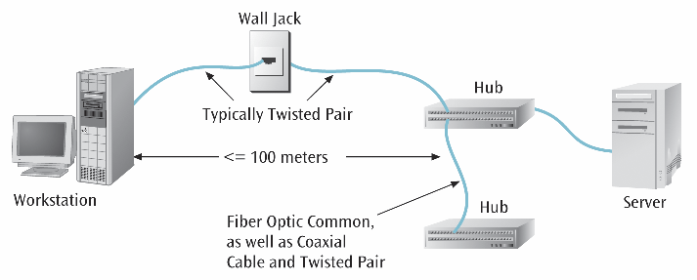
Hub
Hublar; Koaksiyel, çift burgulu veya fiber optik kablo ile birbirine bağlanabilir.
  Uplink portu
  Backbone (Omurga) portu

Slide 13
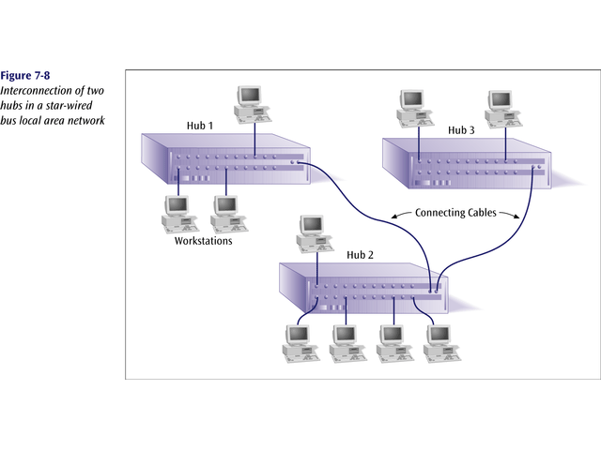
Star-wired bus LAN ve iki hub bağlantısı

Slide 14
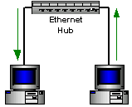
Hub ~Ethernet kartı ~ Hız
10 Mbps Hub
10/100 Mbps Hub
??? Mbps Ethernet kartı kullanılmalı?
Ağın hızı nedir?
??? Mbps Ethernet kartı kullanılmalı?
Ağın hızı nedir?

Slide 15
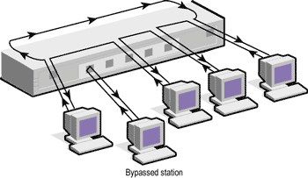
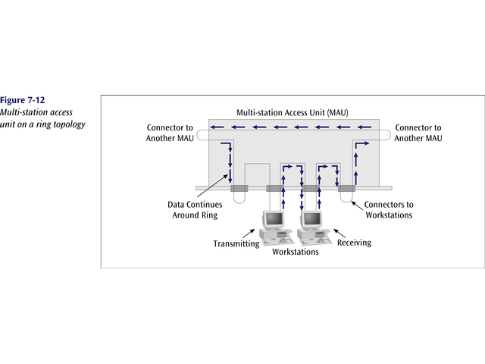
MAU (Multistation Access Unit)

Slide 16
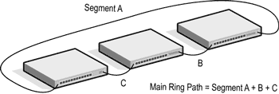
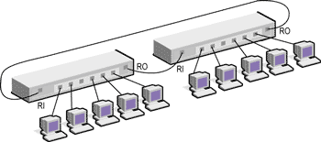
İki MAU bağlanması için MAU’daki RI (Ring In) ve RO (Ring Out portları kullanılır.

Slide 17
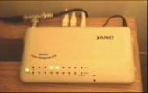
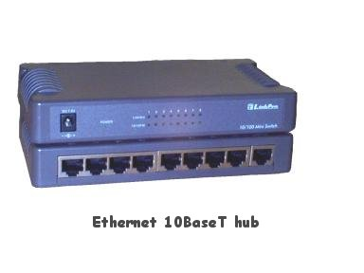

Çeşitli Hublar

Slide 18
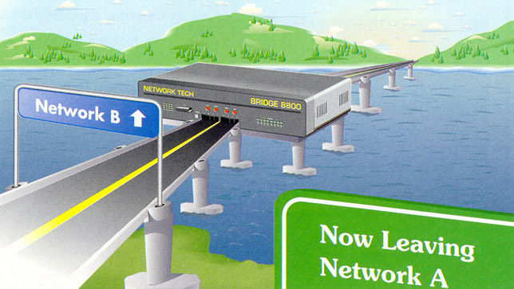
Bridge(Köprü)
Bridge'ler iki veya daha fazla ağ arasındaki trafiği, veri paketlerindeki MAC adresine bakarak aktarır veya durdurur.

Slide 19
KÖPRÜ (BRIDGE)
OSI Veri Bağı katmanında çalışır.
  MAC adreslerini kullanarak paketleri iletir.
Köprüler bağımsız çalışma gruplarını birbirine bağlamak için kullanılır. (Eternet Bridge’ler farklı collision segmentlerini biribirine bağlarlar)
  Birbiri ile aynı topolojide veya farklı topolojide olabilir.
  Örneğin bir yıldız ve bir halka topolojisinde ağları birbirine bağlayarak tek bir ağ gibi gösterir.
Veri yönlendirme işlemi yapar.
10 Mbps ve 100 Mbps ağları birbirine bağlayabilir

Slide 20
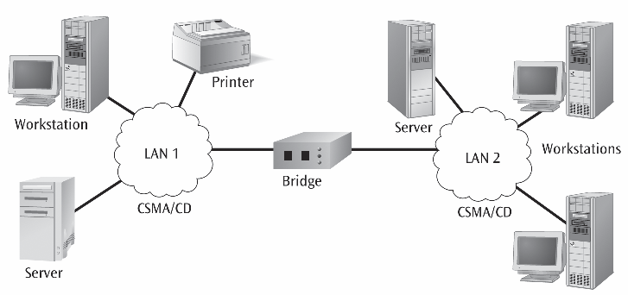
KÖPRÜ (BRIDGE)

Slide 21
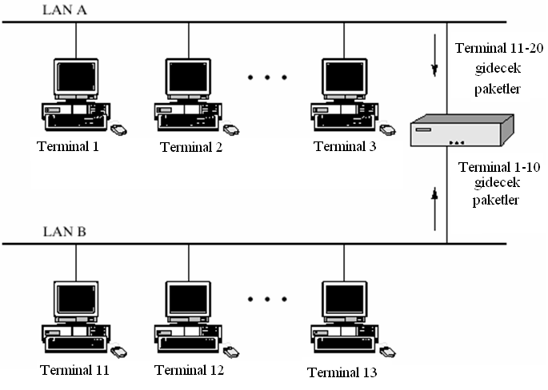
Bridge Operation

Slide 22
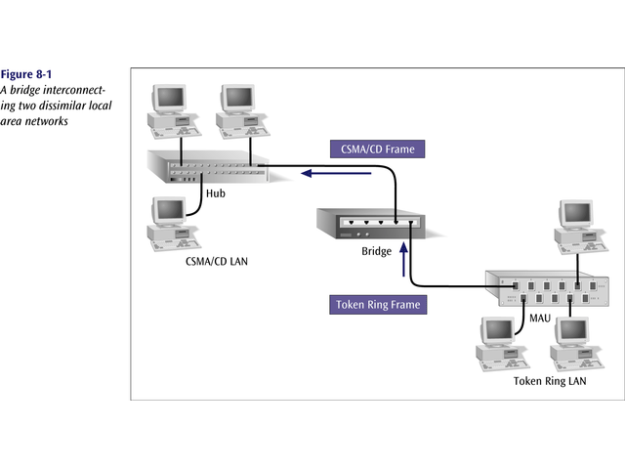
İki farklı ağ ve köprü

Slide 23
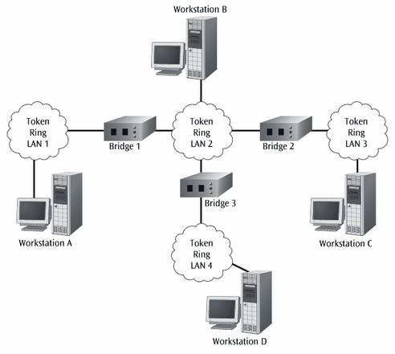
Halka topolojide köprü

Slide 24
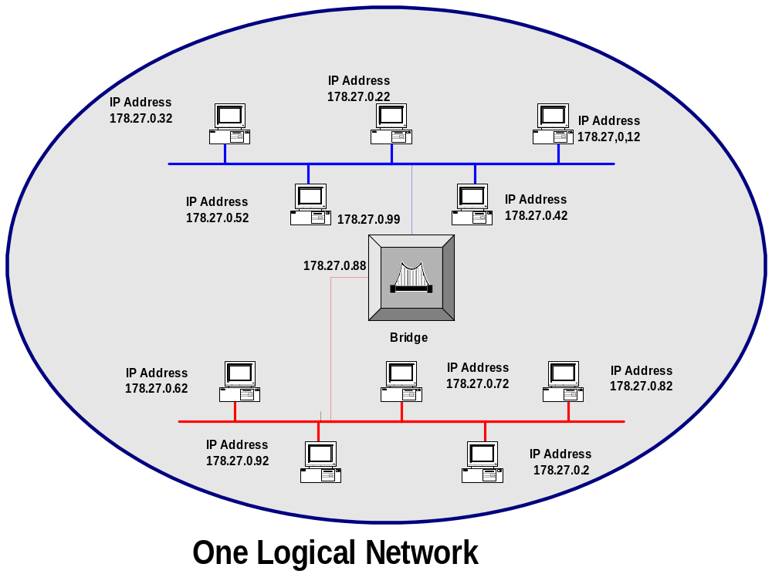
Bridge’lerle bağlanmış LAN segmentleri tekbir broadcast domaini yaratırlar.
(Bridgeler ile biribirine bağlanmış LAN segmentlerinin ağ ID’leri aynıdır)

Slide 25
BRİDGE Yapıları
Yol bilgisini çerçeveye uygulama tekniğine göre Bridge türleri;
Transparent Bridge (Şeffaf Bridge)
Source-Routing Bridge (Kaynak yönlendirmeli Bridge- FDDI ve Token Ring Ağlarda kullanılır)
Remote Bridge (Uzak bağlantı Bridege)

Slide 26
Transparent Bridge
IEEE.802.ID standartına göre çalışır.
Tak çalıştır yapıdadır. Ethetnet teknolojisindeki LAN segmentlerini ayırmak için kullanılır.
Gönderen host, alıcının hangi segmentte olduğunu bilmez.
Bu yönlendirmeyi Transparent Bridge yapacaktır.
AMA NASIL? Öğrenerek……..

Slide 27
Tranasparent Bridgelerde öğrenme
Transpareent Bridgelerde 3 temel işlev
    1-Çerçevelerin yönlendirilmesi
    2-Adreslerin öğrenilmesi
    3-Spanning tree algoritması.

Slide 28
(1) Çerçevelerin yönlendirilmesi
Her bir Bridge girişleri ile ilgili yönlendirme veritabanı tutar.
    < MAC address, port, age>
    MAC address: Bilgisayar veya gurup adresi
    port: Bridge’in port nosu
    age: Girişin yaşlanma zamanı
İlgili yorum:
    Bridge’in belirli port numarası yönünde bir MAC adresli makine bekliyorsa ve giriş yaşlanma zamanı eski ise

Slide 29
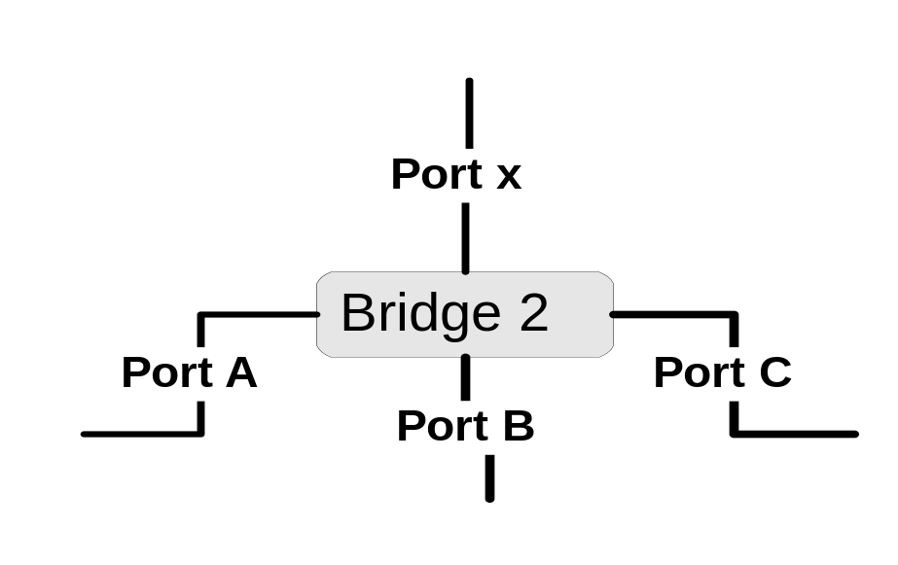
(1) Çerçeve yönlendirme
Port x’e bir MAC çerçevesinin geldiğini varsayınız.
Hedef MAC adresi
yönlendirme veri tabanındaki
A,B,C portlarında mı?
Evet?
Hayır ?
Çerçeveyi ilgili porta yönlendir.
Çerçeveyi x portu haricindeki
tüm portlara gönder,

Slide 30
(2) Address Öğrenme(Öğrenen Bridge’ler)
Yönlendirme tabloları, basit bir sezgisel yapı ile otomatik olarak oluşturulur.
    Çerçevenin kaynak adres alanı bir porta geldiğinde; bu porttan hangi bilgisayarların erişilebilir olduğu ifade edilmiş olur.
Src=x, Dest=y
Src=x, Dest=y
Src=y, Dest=x
Port 1
Port 4
Src=x, Dest=y
x is at Port 3
y is at Port 4
Src=x, Dest=y
Port 2
Port 5
Src=x, Dest=y
Src=x, Dest=y
Src=y, Dest=x
Src=x, Dest=y
Port 3
Port 6
Src=x, Dest=y

Slide 31
(2) Address Öğrenme (Öğrenen köprüler)
Algoritma:
Alınan her bir çerçeve için; çerçeve vardığında port no ile birlikte, yönlendirme tablosundaki kaynak adres alanına kaynak depolanır.
Bütün girişler belirli bir zaman sonra silinir.(default is 15 seconds).
Port 1
Port 4
Src=y, Dest=x
x is at Port 3
y is at Port 4
Port 2
Port 5
Src=y, Dest=x
Port 3
Port 6

Slide 32
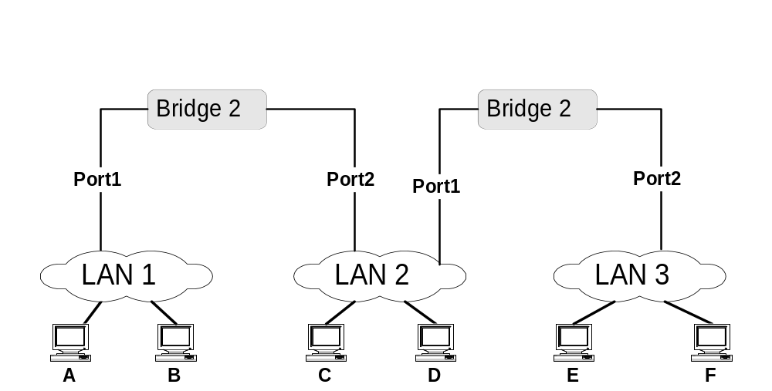
Örnek
Aşağıdaki çerçeveleri gözönüne alınız:
(Src=A, Dest=F), (Src=C, Dest=A), (Src=E, Dest=C)
Bridge’ler nasıl öğrenir.?

Slide 33
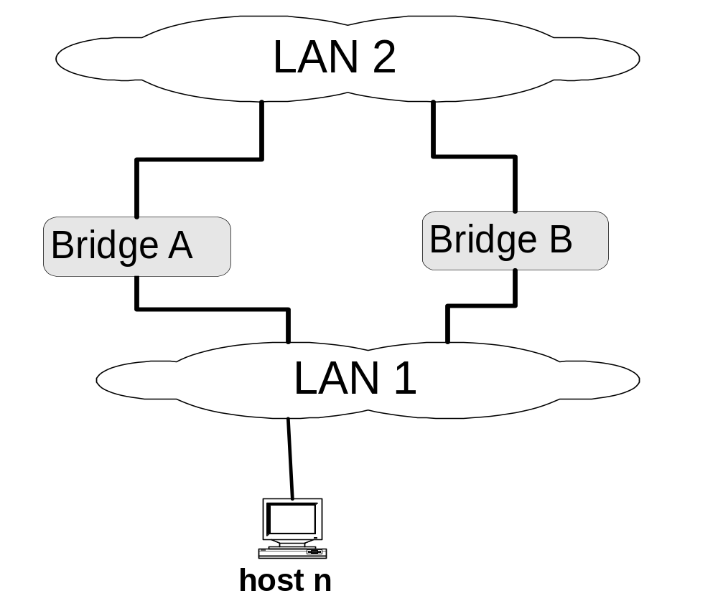
Tehlikeli döngüler
İki LAN düşünelim ki bunlar 2 Bridge’le biribirine bağlanmıştır.
Farzedelim ki host n, F frame’ini bilinmeyen bir hedef adrese gönderiyor.
Olay nasıl gelişecektir?
Köprü A ve B kendilerine gelen F çerçevesini LAN 2’ye yayın yaparak gönderecektir.
Köprü A’nın LAN2’ye yayın yaptığı F çerçevesi, Köprü B’de LAN2’den gelen yenibir çerçeve olarak görülüp, bu çerçeveyi LAN1’e yeni bir çerçeveymiş gibi yayınlayacaktır.
Yukarıdaki işlemin aynısı Köprü A tarafından da yapılacaktır.
Bu durum sürekli kısır döngü oluşturacaktır.
Problem nerededir? Çözüm nasıl olacaktır ?
F
F
F
F
F
F
F

Slide 34
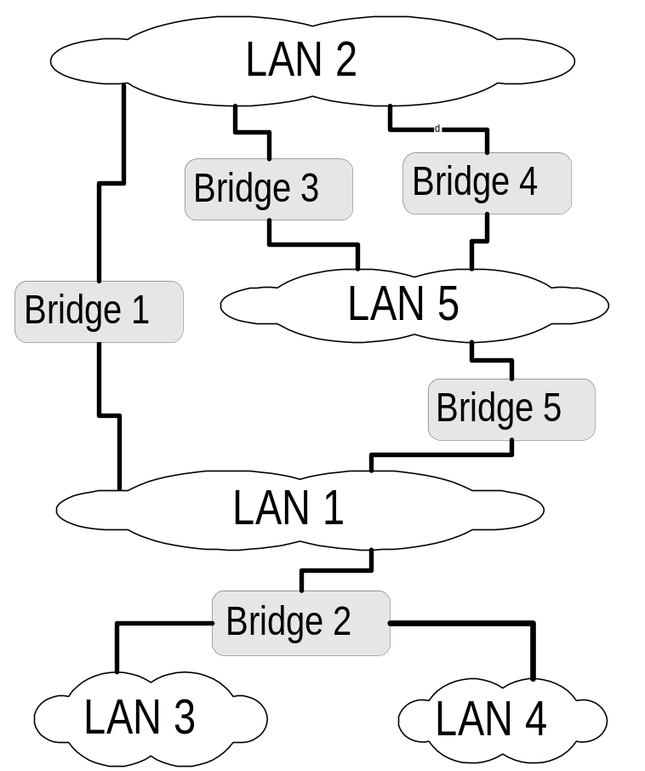
Spanning Trees / Transparent Bridge’ler
Bir çözüm topolojide döngülerden (Loop’lardan) kaçınmaktır.
IEEE 802.1d dinamik ortamlarda spanning tree algoritmasının nasıl çalışacağını tarif eder.
802.1d ye göre çalışan köprülere Transparent köprü denir.
Köprüler, bu topolojide kapsayan ağaç oluşturmak için devamlı mesaj değiş tokuşu yapar. (Bu mesajlar Configuration Bridge Protocol Data Unit, Configuration BPDUs olarak adlandırılır.)

Slide 35
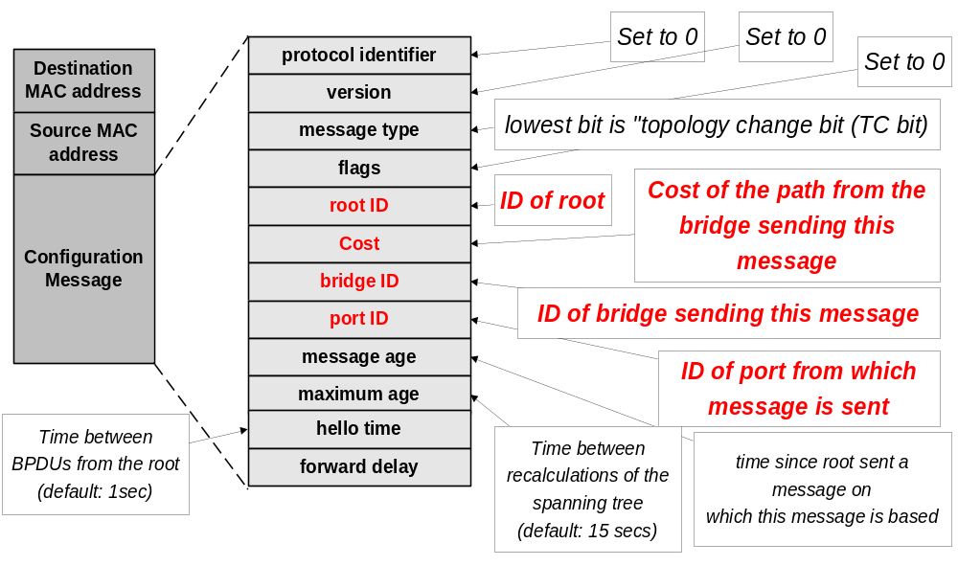
Configuration BPDUs

Slide 36
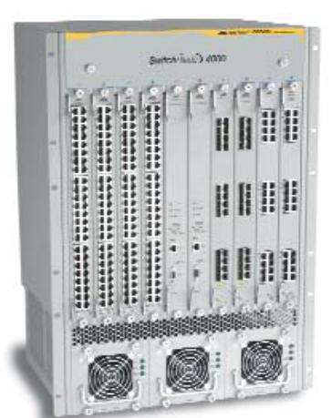
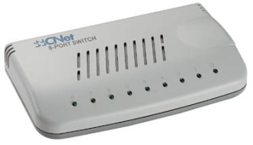
Switch’ler (Anahtarlar)
Switch OSI 2. katmanda yani veri bağlantı katmanında çalışır.
Bir çok portu olan ve her portuna bir bilgisayar/hub bağlanan bridge'ler olarak tanımlanabilir.
Bir portuna bağlı bilgisayar veya bilgisayarları(switch'e hub'da bağlanabilir) MAC adreslerini okuyarak tanır. MAC adreslerine göre MAC adresi-Port no tablolarına göre kendisine gelen çerçeveleri ilgili portlara anahtarlarlar.
En önemli özelliği atanmış yola sahip LAN oluştururlar. (Dikkat HUB’lar paylaşımlı yol oluştururlar)

Slide 37
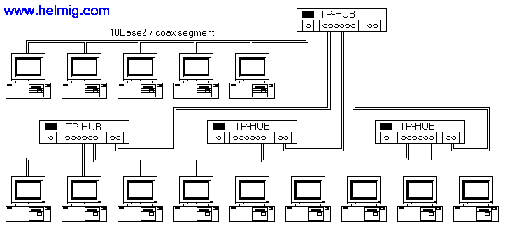
Switch(Anahtar)
Yukarda birbirine bağlı dört hub görülüyor.
Sorun yok.

Slide 38
Ethernetin yapısı gereği bazen iki makina aynı anda kabloyu kullanmaya kalkışabilir ve çakışma(collision) dediğimiz durum ortaya çıkar.
Bu probleme çözüm olarak UTP kablo kullanan
10BaseT ve 100BaseT ağlarında ise switch adı verilen
cihazlar kullanılır.

Slide 39
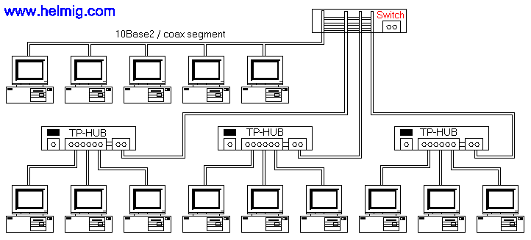
Collision Durumları

Slide 40
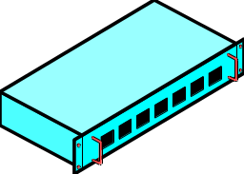

Figure 5.1: Multi-Switch Ethernet LAN(1)
Switch 2 (root switch)
Port 7 on Switch 2
to Port 4 on Switch 3
Port 5 on Switch 1
to Port 3 on Switch 2
Switch 1
Switch 3
C3-2D-55-3B-A9-4F
Switch 2, Port 5
B2-CD-13-5B-E4-65
Switch 1, Port 7
A1-44-D5-1F-AA-4C
Switch 1, Port 2
D4-55-C4-B6-9F
Switch 3, Port 2
E5-BB-47-21-D3-56
Switch 3, Port 6

Slide 41
Figure 5.1: Multi-Switch Ethernet LAN(2)
Switch 2
Switching Table Switch 1
Port Station
2 A1-44-D5-1F-AA-4C
7 B2-CD-13-5B-E4-65
C3-2D-55-3B-A9-4F
5 D4-47-55-C4-B6-9F
5 E5-BB-47-21-D3-56
Port 5 on Switch 1
to Port 3 on Switch 2
Switch 1
B2-CD-13-5B-E4-65
Switch 1, Port 7
A1-44-D5-1F-AA-4C
Switch 1, Port 2
E5-BB-47-21-D3-56
Switch 3, Port 6

Slide 42
Figure 5.1: Multi-Switch Ethernet LAN(3)
Switch 2
Port 5 on Switch 1
to Port 3 on Switch 2
Port 7 on Switch 2
to Port 4 on Switch 3
C3-2D-55-3B-A9-4F
Switch 2, Port 5
Switch 1
Switch 3
Switching Table Switch 2
Port Station
A1-44-D5-1F-AA-4C
3 B2-CD-13-5B-E4-65
C3-2D-55-3B-A9-4F
D4-47-55-C4-B6-9F
7 E5-BB-47-21-D3-56
E5-BB-47-21-D3-56
Switch 3, Port 6

Slide 43
Figure 5.1: Multi-Switch Ethernet LAN(4)
Switch 2
Port 7 on Switch 2
to Port 4 on Switch 3
Switching Table Switch 3
Port Station
4 A1-44-D5-1F-AA-4C
B2-CD-13-5B-E4-65
4 C3-2D-55-3B-A9-4F
2 D4-47-55-C4-B6-9F
6 E5-BB-47-21-D3-56
Switch 3
A1-44-D5-1F-AA-4C
Switch 1, Port 2
D4-55-C4-B6-9F
Switch 3, Port 2
E5-BB-47-21-D3-56
Switch 3, Port 6

Slide 44

Figure 5.2: Hierarchical Ethernet LAN
Only One
Possible Path
Between
Any Two
Stations
Ethernet
Switch A
Ethernet
Switch B
Ethernet
Switch C
PC Client 2
Ethernet Switch F
Ethernet
Switch D
Ethernet
Switch E
Server X
Server Y
Client PC1

Slide 45
Figure 5.3: Single Point of Failure in a Switch Hierarchy
Switch Fails
Switch 2
No Communication
No Communication
C3-2D-55-3B-A9-4F
Switch 1
Switch 3
B2-CD-13-5B-E4-65
D4-47-55-C4-B6-9F
A1-44-D5-1F-AA-4C
E5-BB-47-21-D3-56

Slide 46
Figure C.10: 802.1D Spanning Tree Protocol
Module C
Loop, but
Spanning Tree Protocol
Deactivates One Link
Normal Operation
Switch 2
Activated
Activated
Deactivated
C3-2D-55-3B-A9-4F
Switch 1
Switch 3
B2-CD-13-5B-E4-65
D4-47-55-C4-B6-9F
A1-44-D5-1F-AA-4C
E5-BB-47-21-D3-56

Slide 47
Figure C.10: 802.1D Spanning Tree Protocol
Switch 2 Fails
Module C
Deactivated
Switch 2
Deactivated
Reactivated
Switch 1
C3-2D-55-3B-A9-4F
Switch 3
B2-CD-13-5B-E4-65
D4-47-55-C4-B6-9F
A1-44-D5-1F-AA-4C
E5-BB-47-21-D3-56

Slide 48
Hierarchy Implications
Single possible path between stations.
Makes switching tables very simple because there is only one possible row for each address. Find the row, send the frame out the indicated port. Very fast, so minimizes switching cost.
Creates the potential for single points of failure. This can be mitigated by the Spanning Tree Protocol.

Slide 49
Figure 5.2: Hierarchical Ethernet LAN
Core
Core
Ethernet
Switch A
Core Ethernet
Switch B
Core Ethernet
Switch C
Workgroup
Ethernet Switch F
Workgroup
Ethernet
Switch D
Workgroup
Ethernet
Switch E
Server Y
Client PC1
Server X

Slide 50
Switching Matrix with Queue
(Sıralı anahrtarlama Matrisi)
Module C
2. Switch Matrix Switches the Frame
Input Queue
Port
1
Port
2
Port
3
Port
4
Port
5
Port
6
Port
7
Port
8
1. Incoming
Signal Goes
Into Queue
Outgoing
Signal

Slide 51
Workgroup Switchlere karşılık Core Switch’ler
Switching Matrix
4 Gbps
Nonblocking
Ports = 4
Speed = 1 Gbps
Maximum input = 4 Gbps
Nonblocking switch matrix capacity = 4 Gbps
1 Gbps
1 Gbps
1 Gbps
1 Gbps

Slide 52
Figure 5.4: Workgroup Switches versus Core Switches
Workgroup Switches
Core Switches
Connects
Client or Server to the
Ethernet Network via
an access line
Ethernet Switches
to one another via
a trunk line
Typical Port
Speeds
10/100 Mbps
100 Mbps,
Gigabit Ethernet,
10 Gbps Ethernet
Switching Matrix
Lower Percentage of
Nonblocking Capacity
But not less than 25%
80% or More of
Nonblocking Capacity

Slide 53
Figure 5.5: Virtual LAN with Ethernet Switches
Server Broadcasting without VLANS
Frame is Broadcast
Goes to all other stations
Creates congestion
Server
Broadcast
Client C
Client B
Client A
Server D
Server E

Slide 54
Figure 5.5: Virtual LAN with Ethernet Switches
Server Multicasting with VLANS
VLANs are collections of servers and their clients
Multicasting (some), not Broadcasting (all)
Server
Broadcast
NO
NO
Client C
on VLAN1
Client B
on VLAN2
Client A
on VLAN1
Server D
on VLAN2
Server E
on VLAN1

Slide 55


YÖNLENDİRİCİ (ROUTER)
Ağlar arası (LAN-LAN, LAN-WAN, WAN-WAN) datagram yönlendirmesini, ağ katmanı protokoları kullanarak gerçekleştirmeye yarıyan ünitedir.
  Yönlendirme işlemi için Mantıksal adresleri (IP adreslerini) kullanırlar.
  Gelen paketin başlığından ve yönlendirme tablosu bilgilerinden yararlanarak yönlendirme kararlarını verme yeteneğine sahiptir.
  Alt katman protokollarından bağımsız olarak internetworkte biribirlerine bağlı ağlar arası paket gönderme işlemini yapar.
  Routerlar, ağ katmanı protokollarına bağlı birimlerdir. Örneğin bir IP paketini yönlendirebilmesi için IP protokolunu ve başlık yapısını bilmesi gerekir.

Slide 56
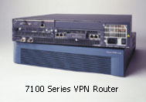
YÖNLENDİRİCİ (ROUTER)
Routerin bir işlemcisi, epromu ve üzerinde bir işletim sistemi IOS (Internal Operating System) vardır.
Yönlendiriciler veri paketlerinin bir uçtan diğer uca ağdaki uygun düğümlerden geçirilerek alıcısına ulaşmasını sağlamalıdır.
Bunun için paketleri, gönderen ve alan arasında birden fazla yol varsa en uygun yolun seçiminin yapılması da router’ların görevleri arasındadır.

Slide 57
Routerler Ağ katmanındaki görevleri başarırılar
Bir Router, fiziksel, veribağı ve Ağ katmanındaki işlemleri yapar
(A ve B hostlarının bulundukları ağlar farklıdır…Dikkat)
LAN
LAN
host
host A
host
router
X
X.25
router
Y
host
host B
host
TCP
IP
LLC
MAC
PL
TCP
IP
LLC
MAC
PL
IP
LLC X.25.3
MAC X.25.2
PL PL
IP
X.25.3 LLC
X.25.2 MAC
PL PL

Slide 58
Example: ISP Routing Tasks
(ISS’LAR için yönlendirme görevleri)
Müşterilerin yönlendirilmesi : Erişim Router’ları ile.
Internal (Dahili) yönlendirme: Backbone Router’lar ile.
External (Harici) yönlendirme: İnternet Router’ları ile.
Harici yönlendirme
Dahili yönlendirme
Müşterilerin yönlendirilmesi

Slide 59
Ağlararası yönlendirme
Bir ağda yönlendirme durumunun doğru bir şekilde işletilmesi, kaliteli bir ağ servis yönetimi için önemlidir.
Bunun için;
  yönlendirme bilgilerinin doğruluğu,
  yönlendirme bilgisinin dinamik olarak güncellenmesi,
  ağ kapasitesini oluşturan toplam trafik akışının dengeli dağıtılması
  Son derece önemlidir.

Slide 60
Ağlar arası yönlendirme
Paketler ağ üzerinden A’dan B’ye nasıl yönlenecektir?
Herbir router, paketin B’ye yönlendirilmesi için kendisi karar vererek.
R1
R4
R7
R6
A
R2
B
R8
R3
R5

Slide 61
yönlendirme
Her bir router, herhangi bir alıcı(hedef) adresi için doğru yönlendirme kararını tek başına nasıl verecektir?
Bu işlem,router’ın Network topoloji durumunu doğru bir şekilde bilmesiyle mümkündür.
Bu bilgiler ise yönlendirme protokolları ve yönlendirme algoritmaları (routing protocols) tarafından elde edilmekte ve bunlara göre her bir router’ın yönlendirme (yol) tabloları oluşturulmakta ve/veya güncellenmektedir.
Yönlendirme işlemi de bu yol tabloarını kullanarak yapılmaktadır.

Slide 62
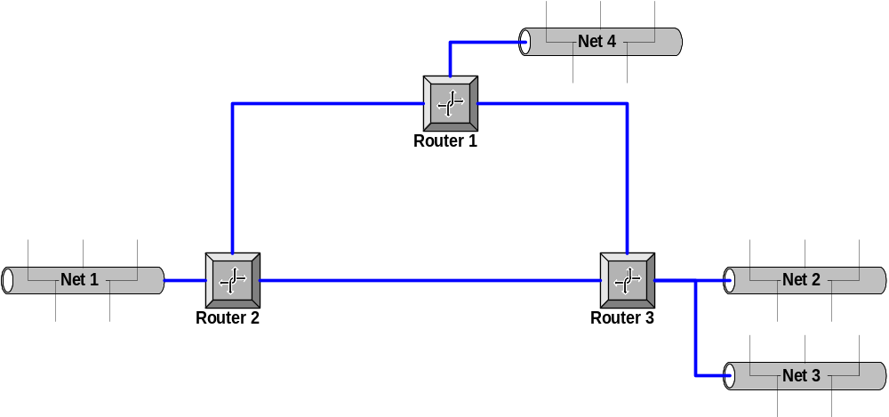
Yönlendirme tabloları
Routing Table Router 1
Target Net Next Hop Router Metric
Net4 Attached 0
Net 1 Router 2 1
Net 1 Router 3 2
Net 3 Router 3 1
Net 3 Router 2 2
Net 2 Router 3 1
Net2 Router 2 2

Slide 63
Yönlendirme(Yol) tabloları
İki şekilde oluşturulabilir.
1- Statik Yönlendirme tablosu: Ağ yöneticisi tarafından tanımlanır (El ile girilerek veya ICMP mesajları vasıtasıyl). Sadece birkaç yere bağlantı kuran ağlardaki yönlendirme cihazlarının tablolarıdır. Ağdaki herhangi bir topoloji değişikliği ağ yöneticisi tarafından tablolarda güncellenmelidir.
2- Dinamik Yönlendirme tablosu: Yönlendirme algoritmaları tarafından hesaplanan en uygun yola göre oluşturulur. Ağ topolojisinde değişiklik olduğu zaman, otomatik olarak sezilir ve gerekli düzenlemeler yapılarak her ağ cihazı tablosunu günceller.

Slide 64
Yönlendirme protokolları
(Routing Protocols)
Tabloların oluşumunu ve güncellenmesini sağlamak için routerlerin biribirleriyle haberleşmesi YÖNLENDİRME PROTOKOLLARI’ tarafından sağlanır.
Mevcut ağ topolojisinin güncel durum bilgisini elde edip bütün routerlara bilgi verilir. Yani Yolları dinamik olarak öğrenip, sahip oldukları bilgileri yayınlayabilirler. Bir hedefe giden en iyi yolu hesaplayabilirler. Gecikmeyi hesaplayabilirler.
Routerlar arasında bilgi değişimi yapabilirler.
Bu bilgiler, her bir router’in yol tablosunu oluşturmak veya güncellemek için kullanılır.
Yol tablosu ise, her bir bilinen hedef adres için router’ın kendi başına, yönlendirme (anahtarlama) kararı vermesini sağlar.
Yönlendirme protokolları;
1- Dahili (Interior)
2- Harici (Exterior)

Slide 65
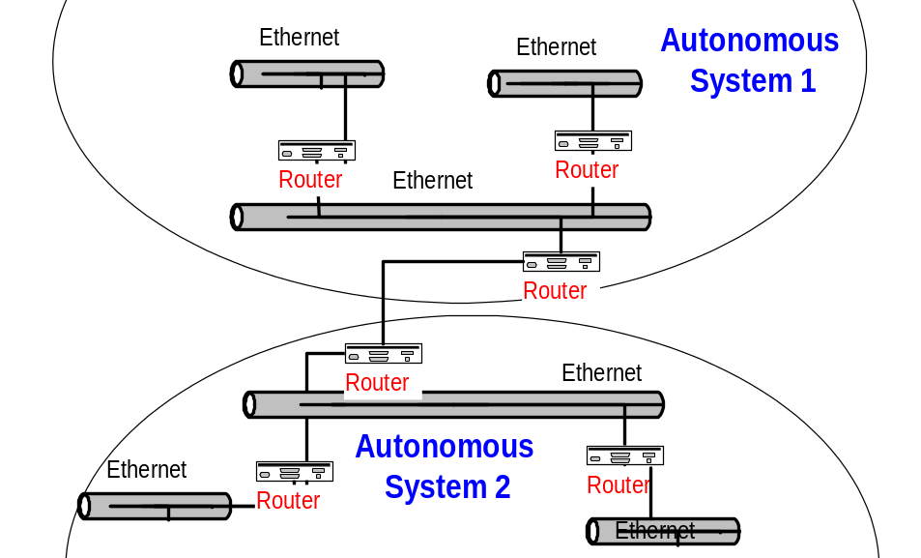
Otonom(Bağımsız) Sistemler-AS
Bir otonom sistem, tek yerden yönetilen bir internet bölgesidir. Yani Tek bir yönetim altında toplanmış routerlar grubudur.
AS sistemlerin içindeki (Intranet domain yönlendirme) ve AS’lar arasındaki (internet domain yönlendirme) yönlendirmeler farklıdır.
AS’lar kendi içlerinde paket yönlendirmek için Interior Gateway Protocol (IGP) kullanırlar.
AS'ler arası paket yönlendirmek için Exterior Gateway Protocol (EGP) kullanılır.

Slide 66
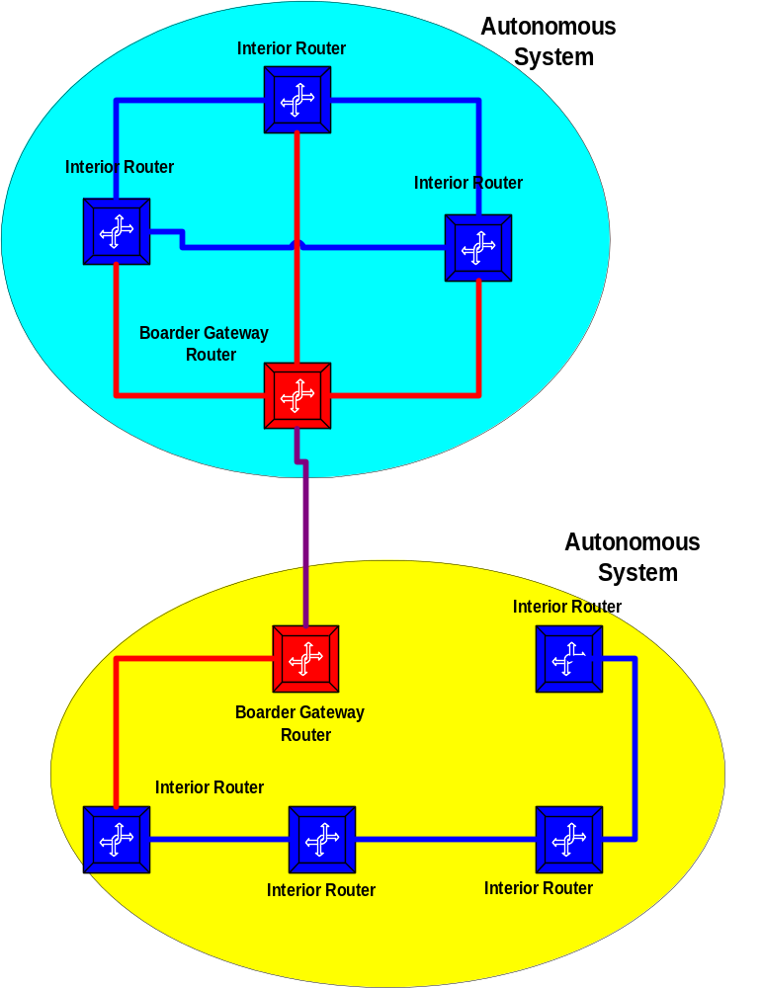
Interior Routers route
within an Autonomous
System
Run Interior Routing Protocols
Boarder Gateway Routers
route between Autonomous
Systems
Run Boarder Routing Protocols

Slide 67
Dahili Geçityolu Protokolları
(İnterior Gateway Protocols-IGP)
Çok büyük olmayan özel ve bağımsız (Autonoms systems - AS) ağlardaki yönlendiricilerde kullanılır.
Bağımsız özel ağlardaki temel kriter hız ve başarımın yüksekliğidir. Yani ağ içinde olabilecek bir topoloji değişikliğinin (yol değişikliğinin) sezilmesi ve tabloların hızlı bir şekilde güncellenmesi yapılmalıdır.
Dahili geçityolu protokollarından (IGP –Interior Gateway Protocols) en fazla kullanılanları:
1- RIP (Routing İnformation Protocols)
2- OSPF (Open Shorthest Path First)

Slide 68
RIP(Routing İnformation Protocol)
(Distance Vector protocol) Uzaklık vektör algoritması kullanır.
Düzenli aralıklarla yönlendirme güncellemesi yapılır.
En uygun yol metrik değeri HOP SAYISIdır.
IP adresslerini komşu HOP olarak kullanır.
Kaynak ve alıcı arasında15 HOPluk bir limit vardır.
Yönlendirme kapalı çevrimleri engellenir.
Ağ topolojisindeki herhangibir değişiklik en yakın router tarafından sezilir ve analiz edilir, eğer daha iyi bir yol oluşmuşsa kendi tablosuna yazar, sonra komşularına yansıtır.

Slide 69
Distance-vector
Herbir router bütün komşularına olan yolların metrik değerlerini hesap eder.
Sonra, Her yönlendirici kendi yönlendirme tablosunu içeren bir mesajı komşu routerlara gönderir. (Yaklaşık her 30 sn’de bir defa)
Mesajı alan istasyon yeni bir yönlendirme tablosunu hesaplamak için komşudan gelen yönlendirme tablosundan faydalanır.
Yönlendirme tablosunu yenileyen yönlendirici, bu tabloyu bir mesajla komşularına bildirir.
Yönlendiriciler, alınan metrik değerleri networkteki en kısa yolu hesaplamak için kullanırlar.
Ağ segmentlerinin nasıl bağlı olduklarını routerlar bilmezler.
Bu algoritma, yavaş yakınsama ile sonuçlanır.
Yönlendirme tablolarının değişimi, yüksek miktarda bir bant genişiliği kullanır.(Yönlendirme tablolarındaki bütün bilgiler gönderildiğinden)

Slide 70
Link State Algoritması
Her yönlendirici kendi Yönlendirme Tablosunun bir kısmını yayınlar.
  Bu kısımda bağlantılar ve metrik değerler içerilir.
- Bu bilgiler ile, routerler bütün netwok topolojisini hesaplayabilirler.
Bu yayın floading’tir. (Sel yayındır).
Routerlar toplojik yapı bilgisini kullanarak optimum yolu hesaplarlar.
Router topolojide herhangibir değişiklik sezdiğinde diğer routerlara broadcat yoluyla durumu bildirir.
Distance vektör algoritmasından daha hızlıdır.
Distance vektör protokoluna göre CPU/Memory kullanımı daha yoğundur.

Slide 71
OSPF (Open Shortest Path First)
Geniş AS ağlarda kullanılır.
Link State algoritması kullanılır.
Hiyerarşik yapı içinde çalışır. Benzer hiyerarşik düzeydeki routerlar arasında tablo güncellemesinde kullanılır.
IP ağlarda omurgayı oluşturan routerlar üzerinde çalışır.
OSPF protokolu, özellikle geniş ağlarda RIP’e göre daha iyi sonuç verdiğinden olmazsa olmaz (de facto) standart haline gelmektedir.

Slide 72
Yol seçimi
R1
R4
5
R7
40
45
5
6
5
10
R6
20
R2
B
A
10
15
R8
4
10
R3
5
R5
10
Minimum cost from A to B is 39 units

Slide 73
Dinamik yol seçimi
R1
R4
5
R7
40
45
5
6
5
10
R6
20
R2
B
A
10
15
R8
4
R3
R5
10
5
If R5 – R7 breaks, minimum cost path from A to B is
Now 46 units

Slide 74
Harici geçit yolu protokolları (EGP)
EGP, AS’(Bağımsız ağları) biribirine bağlayan yönlendiricilerde kullanılır.
Çok kullanılan 2 EGP protokolu
EGP2
BGP(Border gateway Protocols)
ÖDEV:::
1-Dahili ve Harici yönlendirme protokolların detaylı bir şekilde araştırılması…….
2- VLAN nedir? Nasıl oluşturulur? Detaylı araştırılması

Slide 75
Interior and Exterior Routing Protocols
Interior
Route
Space
Interior
Route
Space
AS1221
AS1
Interior
Route
Space
AS3561
Exterior Routing Space
Interior
Route
Space
AS2402
Interior
Route
Space
AS701

Slide 76
Notlar:
Brouter (Bridge Router)
  Hem yönlendirici hem de köprüyü tek cihazda toplar.
Katman 3 Switch ve Router
    Paketi gönderirken geleneksel router gibi uygun yolun bulunması, paketin kontrolü, hatalıysa tekrar gönderme ve gerekliyse güvenlik kontrollerini yapar.
    Yüksek perfortmanslı LAN’lar için kullanıldığından genellikle router’dan daha hızlı çalışabilir.
    WAN için genellikle kullanılmaz.

Slide 77

Paket yönlendirme

Slide 78
Ağ Geçidi (GATEWAY)
Geçit, iki farklı protokol arasındaki dönüşümleri sağlar.
Bu cihaz bir Köprü, Switch veya Yönlendirici olabilir.
Genellikle Yönlendirici (Router) bu görevi üstlendiğinden varsayılan ağ geçidi (default gateway) olarak o tanımlıdır.

Slide 79
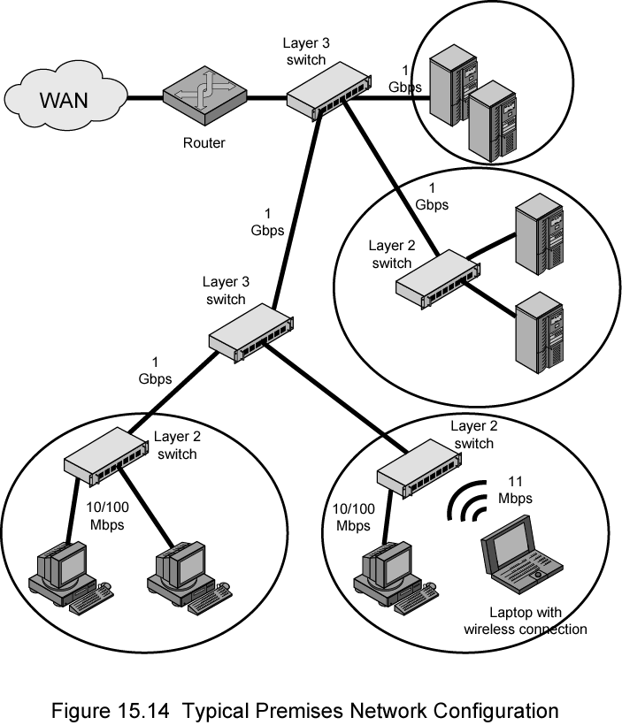
LAN Örnek

Slide 80
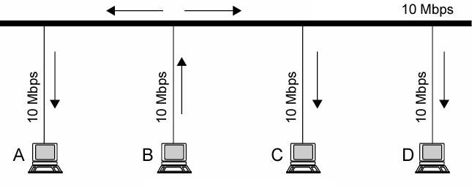
Alıştırma 1
Aşağıdaki resimde görülen ağın
  Mantıksal ve fiziksel topolojisi, kullanılan donanım elemanları nelerdir?
  Bu ağda A terminali D terminaline veri göndermek istediğinde veri iletimi nasıl gerçekleşir? Açıklayınız.
  Bu ağın hızı nedir?

Slide 81
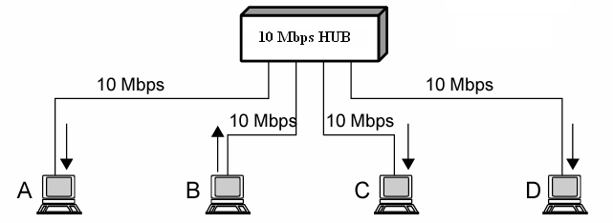
Alıştırma 2_a
Aşağıdaki resimde görülen ağın
  Mantıksal ve fiziksel topolojisi, kullanılan donanım elemanları nelerdir?
  Bu ağda B terminali C terminaline veri göndermek istediğinde veri iletimi nasıl gerçekleşir? Açıklayınız.
  Bu ağın hızı nedir?

Slide 82
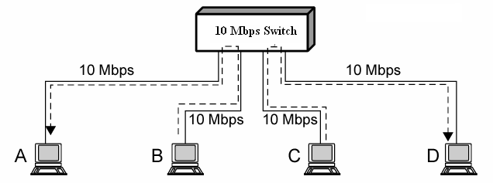
Alıştırma 2_b
Aşağıdaki resimde görülen ağda;
  B terminali C terminaline veri göndermek istediğinde veri iletimi nasıl gerçekleşir? Açıklayınız.

Slide 83
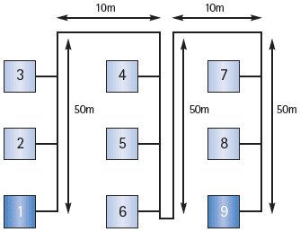
Alıştırma 3
1. Terminal 9.terminale bilgi yollamak istediğinde, bu bilgi sağlıklı bir biçimde bu terminale ulaşabilir mi/ulaşamaz mı?
  Eğer ulaşabiliyorsa hangi yoldan gidecektir?
  Eğer ulaşamıyorsa ne yapmak gereklidir?

Slide 84
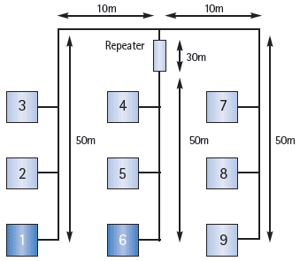
Alıştırma 3

